Slide 1


中学生向け教員用スライド
情報モラル講演会

Slide 2

情報モラル講演会
〇はじめに
自己紹介
SNSの種類と危険性
〇事例から考えよう
便利なアプリとの付き合い方
動画を投稿する時に気を付けること
〇まとめ

Slide 3
SNSの特性
〜正しいSNSの使い方を知ろう〜

Slide 4
SNSの種類
テキスト写真型SNS
チャット型SNS
動画及びライブ配信型SNS
音声及びボイスチャット型SNS

Slide 5
〜正しいSNSの使い方〜
●過去の友達とつながりを維持する
●今の友達とのつながりを強める
●未来の友達とのつながりを作る

Slide 6
情報モラル講演会
〇はじめに
自己紹介
SNSの種類と危険性
〇事例から考えよう
便利なアプリとの付き合い方
動画を投稿する時に気を付けること
〇まとめ

Slide 7
VTuberハルカ自己紹介動画
https://www.youtube.com/watch?v=gydhwgr3RPI

Slide 8
動 画 教 材
便利なアプリとの付き合い方
について考えよう
https://youtu.be/7rScg0B3jW8

Slide 9
みなさんは、ハルカにどんなアドバイスをしますか？
個人とグループで考えてみましょう！
（何人かに発表してもらいます）

Slide 10
事例に関する解説
●アプリに縛られた生活
●憶測の情報による友達関係の悪化
●位置情報の共有の危険

Slide 11
SNSの危険性
〜位置情報共有アプリの正しい使い方〜

Slide 12
問 どうして女の子は同じクラスメート
の男の子と一緒にいることを嫌がった
のでしょうか？
～実際にあった事例～
同じクラスの子と一緒にいると
付き合っていると思われるから
アプリに縛られ、
他人の目を気にし過ぎていないか

Slide 13
単なる先入観から始まる勘違い
位置情報は最大の個人情報
ストーカーに利用された事例も！！
位置情報を正しく知る大切さ
見えている情報だけで判断しない

Slide 14
ストーカーが一番欲しい情報
位置情報
位置情報は最大の個人情報
電話帳に個人情報を載せているだけで
位置情報が知られるおそれがある

Slide 15
位置情報アプリのプライバシー機能
◉プライベートモード
これをONにすることで、登録した人以外からの
チャットや友達申請を防ぐことができます
◉ゴーストモード
自分の位置情報を発信したくない際に使用
個人情報の投稿のリスクを知り、
安全にアプリを楽しみましょう

Slide 16
動 画 教 材
動画を投稿するときに
気を付けることを考えよう
https://youtu.be/Jj4-LGxHGKQ

Slide 17
みなさんは、二人にどんなアドバイスをしますか？
個人とグループで考えてみましょう！
（何人かに発表してもらいます）

Slide 18
事例に関する解説
① SNSとの付き合い方
② 著作権や肖像権の侵害
③ 情報の特性
（拡散性、信憑性など）
しん ぴょう せい

Slide 19
事例に関する解説
●肖像権を侵害した使い方
●簡単にできてしまう違法行為
●バズりたいという理由での投稿

Slide 20
〜それって違法（犯罪）って知っていますか？〜
SNSの危険性

Slide 21
今は、ＳＮＳで簡単に投稿できる時代
（伝える、売買する、友達を作る）
しかし
今は、
傷つける、嘘を拡散する、被害者になる、
犯人になる、なども簡単にできる時代

Slide 22
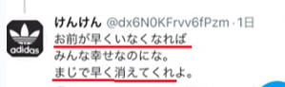
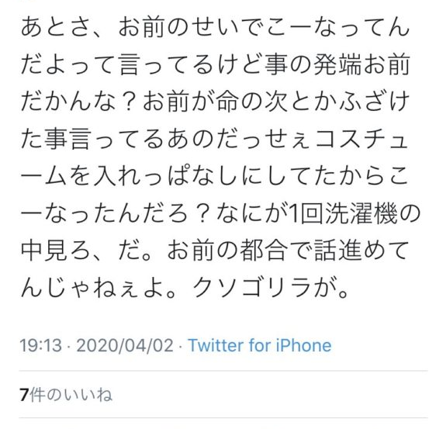
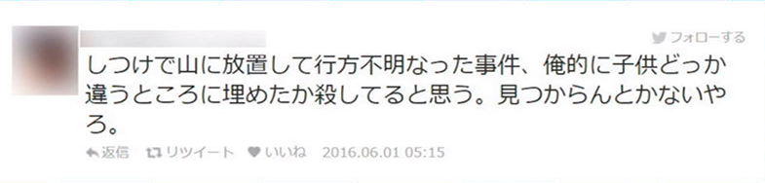
SNSへの誹謗中傷
ひ ぼう ちゅうしょう
ぶじょく
きそん
名誉毀損、侮辱罪
つい起こしてしまういじめ
だからこそ、自分の理性で抑える力

Slide 23
SNSきっかけに違法となった事例
AがBが写っている写真1点を、Bに無断で複製してTwitterにアップロードした行為
Bがその場で無理やり嫌な姿を撮られ、AがふざけてTwitterに投稿
プライバシーの侵害！
裁判にかけられ
高額の賠償請求を受けることに！

Slide 24
SNSきっかけに少年が検挙された犯罪
高校３年男子（17）を児童買春・児童ポルノ法違反（児童ポルノ製造）の疑いで、同区の別の高校３年男子（17）を強要未遂と同法違反（児童ポルノ提供）の疑いでそれぞれ逮捕
２０１８年10月29日、知人の女子高校生＝当時（15）＝が18歳未満と知りながら、本人に裸などの画像を撮影させ、会員制交流サイト（ＳＮＳ）を通じて自分に送信させた疑い。もう一人の男子の逮捕容疑は、その際の画像を19年11月16日から12月24日の間、この女子高校生にＳＮＳで送り、インターネット上にさらすなどと脅して性的な行為を迫った疑い。女子高校生が同署に相談し、発覚した。
児童ポルノ法違反！
同級生の裸の画像を送らせたり、
保存していると犯罪

Slide 25
不適切動画を投稿した結果
◉警察に捕まる
◉ネットで個人情報が晒される
◉損害賠償請求をされる
◉今後の人生に悪影響
さら
デジタルタトゥーの影響は一生続く

Slide 26
SNS東京ルール
ＳＮＳとの付き合い方
① １日の利用時間を決める
② フィルタリングを使用して使う
③ 投稿する前に相手の気持ちを考える
④ 自分や他人の個人情報をアップしない
⑤ 写真や動画を許可なくアップしない

Slide 27
情報モラル講演会
〇はじめに
自己紹介
SNSの種類と危険性
〇事例から考えよう
便利なアプリとの付き合い方
動画を投稿する時に気を付けること
〇まとめ

Slide 28
SNSは誰のために使う？
未来の自分のために使おう

Slide 29
SNSで人生豊かに
スポーツ
連絡手段
趣 味
情報収集
買 い 物
人間関係
仕 事

Slide 30
ネットにだまされない力を
身に付ける
自分で考える習慣を身に付けよう
見えているものだけで判断をしないように注意しよう
情報を見極めよう
ネットの情報や他人の書き込みが本当に正しいのか意識してみよう

Slide 31
正しい承認欲求を満たす
ネット上の「いいね」 よりも
リアルいいね！

Slide 32
終わり

